Slide 2





Speakers
Ismael Sánchez Chaves
Solution Architect at atmira
Aitor García Miranda
Application Architect at atmira
https://www.linkedin.com/in/ismael-sanchez-chaves/
https://www.linkedin.com/in/aitor-garcia-miranda/
ismael.sanchez.chaves@gmail.com
aitor.garcia.miranda@gmail.com
@rebeldecuantico
@water_fly

Slide 3





Gracias al espónsor

Slide 4
Dapr y los problemas que puede resolver

Slide 5
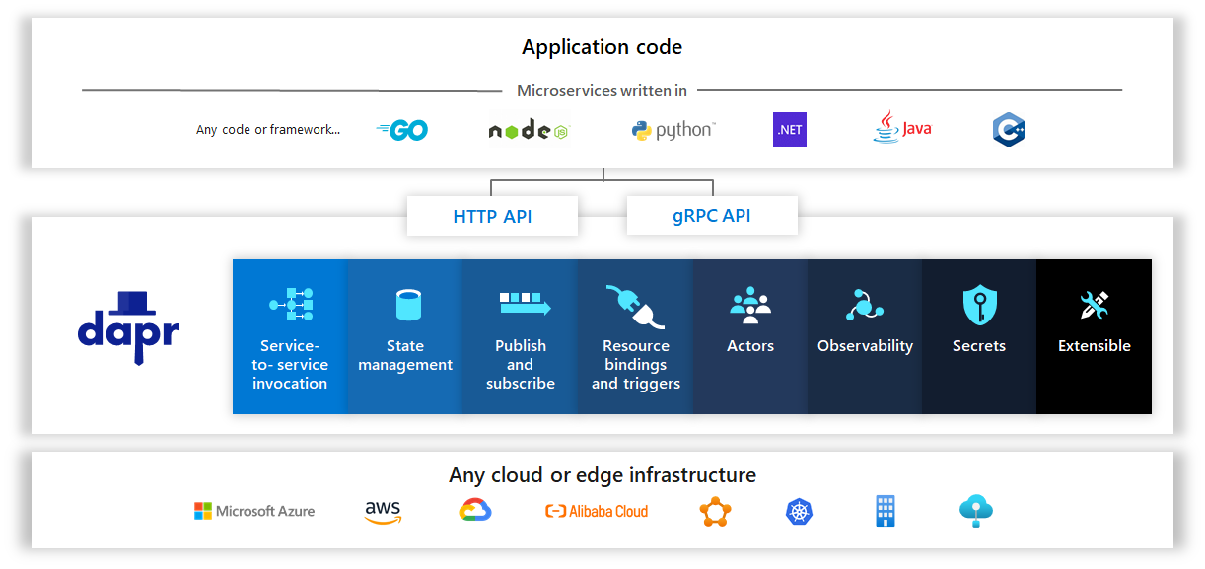

Slide 6
¿Qué es Dapr?
Distributed Application Runtime - DAPR
En palabras de Microsoft:
Dapr es un runtime de código abierto, portátil e impulsado por eventos que permite a los desarrolladores crear fácilmente aplicaciones resistentes y microservicios. Estos pueden ser hospedados en la nube o en infraestructura propia.
La idea de Dapr es mejorar la productividad del desarrollo, permitiendo a los desarrolladores centrarse en la lógica empresarial y no en los problemas que puede implicar un sistema distribuido.
“Señalamos que Dapr no está vinculado a una plataforma en particular y está diseñado para ser utilizado desde cualquier lenguaje de programación a través de los protocolos HTTP y gRPC. Por lo tanto, no es de extrañar que las aplicaciones basadas en Dapr puedan ejecutarse en nubes de Azure, AWS, Alibaba y Google.”

Slide 7
Building Block de Dapr

Slide 8
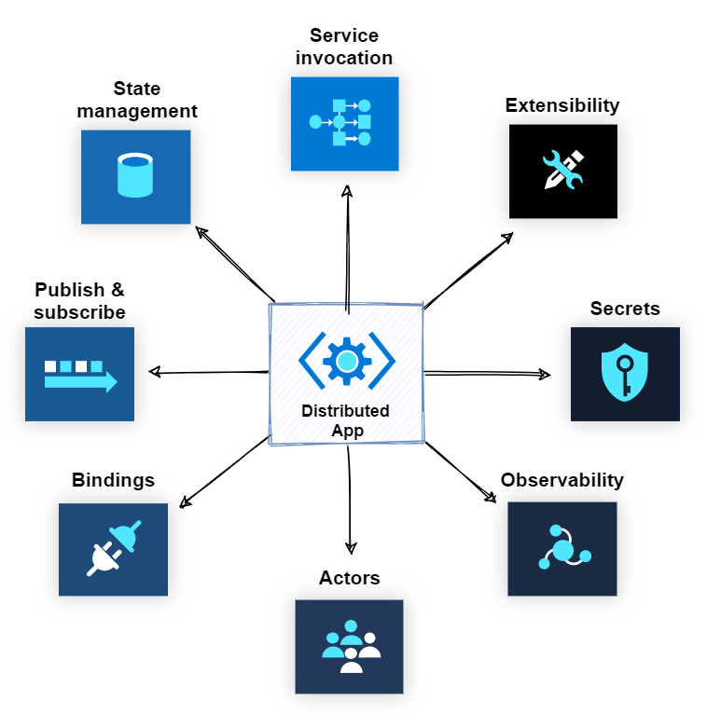
Componentes de Dapr

Slide 9
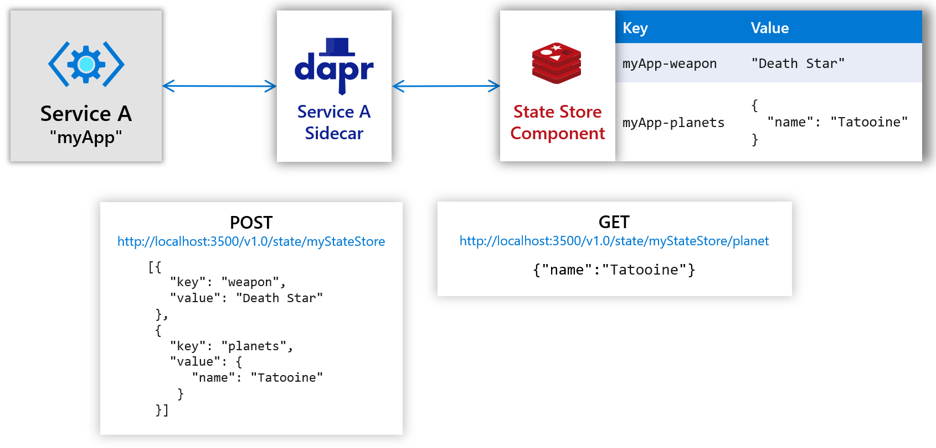
State managment
Permite almacenar y consultar pares clave/valor
Configuración de concurrencia y consistencia de datos
Operaciones de actualizaciones masivas
Filtrado de datos
MongoDB, MySQL, SQLServer, Oracle, PostgreSQL, Redis…

Slide 10
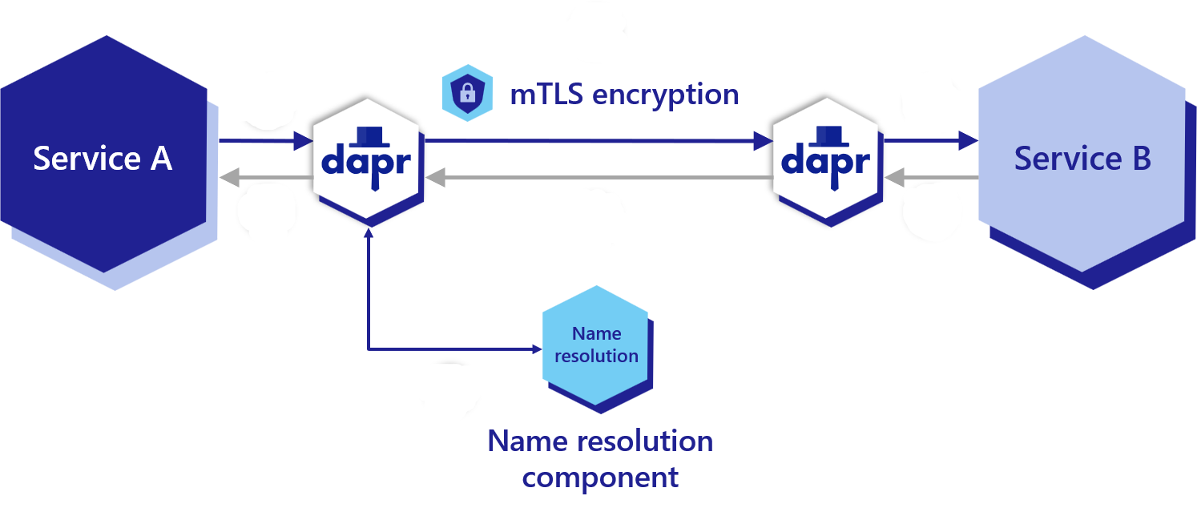
Service invocation
Invocación de servicio a servicio de manera segura (mTLS) usando protocolos HTTP o gRPC. Identificando de manera sencilla los servicios con la resolución de nombres dentro de Dapr
Las llamadas entre sidecars se realizan vía gRPC, para aumentar el rendimiento

Slide 11
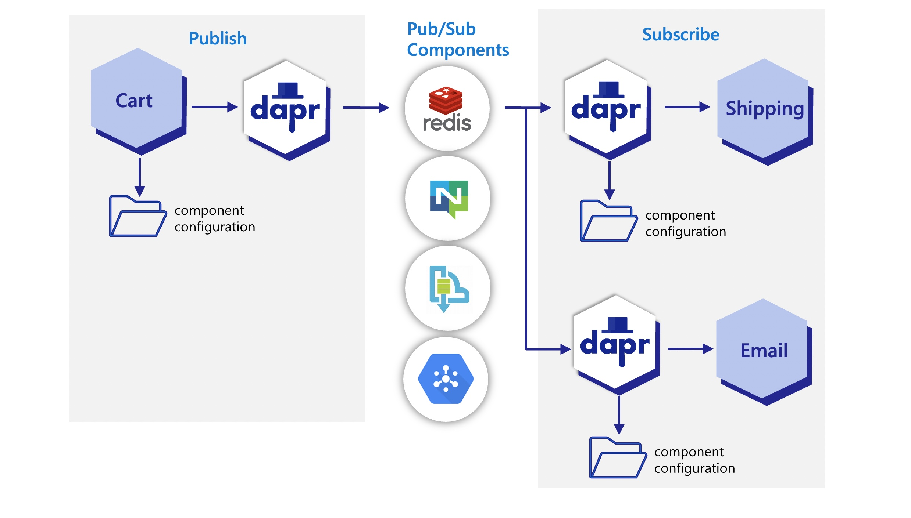
Publish & subscribe
El Api de publicación/suscripción es capaz de integrarse con varios sistemas de mensajería. (RabitMQ, Kafka, Redis Streams…)
La implementación específica usada por el servicio de Dapr, es conectada y configurada como un componente genérico de pub/sub en tiempo de ejecución.
Por tanto los componentes de pub/sub que soporta Dapr son totalmente intercambiables sin otro cambio mas que la configuración de estos componentes

Slide 12

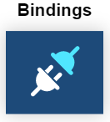
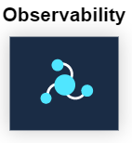
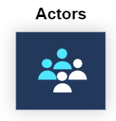
Otros componentes
Integración con almacenes de secretos, locales y en la nube
Permite interactuar con sistemas externos (Twilio, Maker, Twitter…)
Se emiten métricas y registros que permiten la monitorización y seguimiento de los servicios, componentes y aplicaciones del sistema
Dapr proporciona una implementación de actor basada en el patrón Reliable Actors que proporciona una programación de un solo subproceso

Slide 13
Tye

Slide 14

Project Tye
Tye es un orquestador local para microservicios y la implementación de los mismos en Kubernetes, con una configuración mínima y sencilla
Claves de Tye:
Simplificar el desarrollo de microservicios facilitando:
Implementar aplicaciones .NET mediante:
Descubrir servicios usando convenciones simples
Correr varios servicios con un solo comando
Uso de dependencias en contenedores
Usar las mismas convenciones que el desarrollo para mantener la consistencia
Contenedorización automática de aplicaciones .NET
Generación de manifiestos de Kubernetes con conocimientos o configuración mínimos

Slide 15
Let’s code

Slide 16

Muchas Gracias!!!
¿Preguntas?

Slide 17
Enlaces
https://dapr.io/
https://github.com/dotnet/tye
https://dotnet.microsoft.com/en-us/apps/aspnet/web-apps/blazor
https://github.com/orgs/atmiraio/repositories

